Slide 1
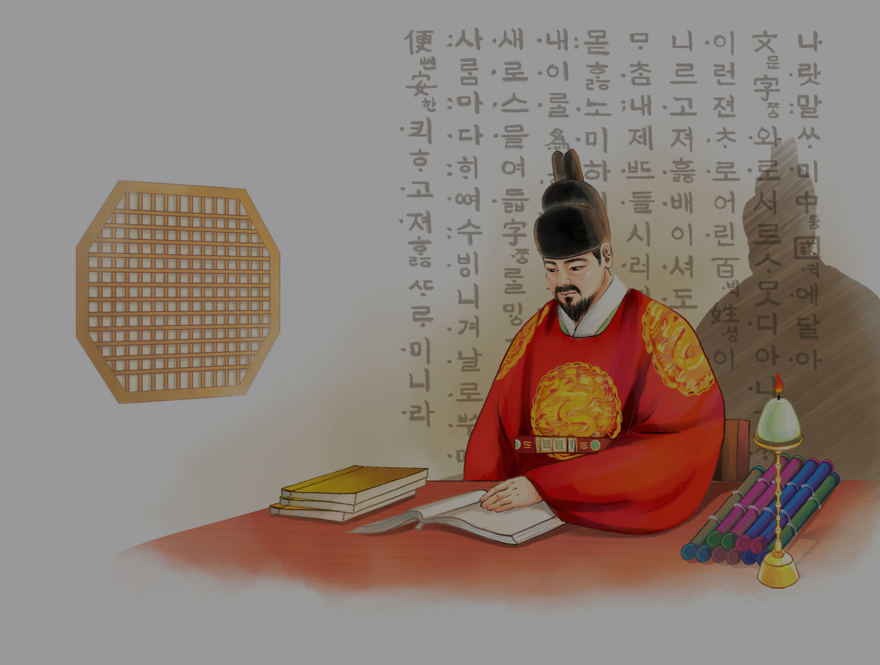

Impariamo il coreano!
Livello 2
Lezione privata con Nancy Mazzucco

Slide 2


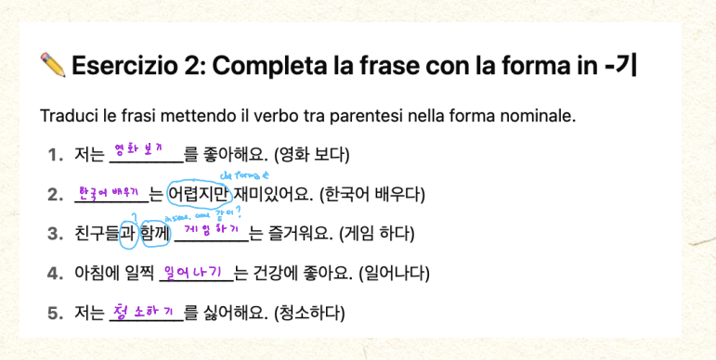







Come nasce il coreano?
목차

Slide 3
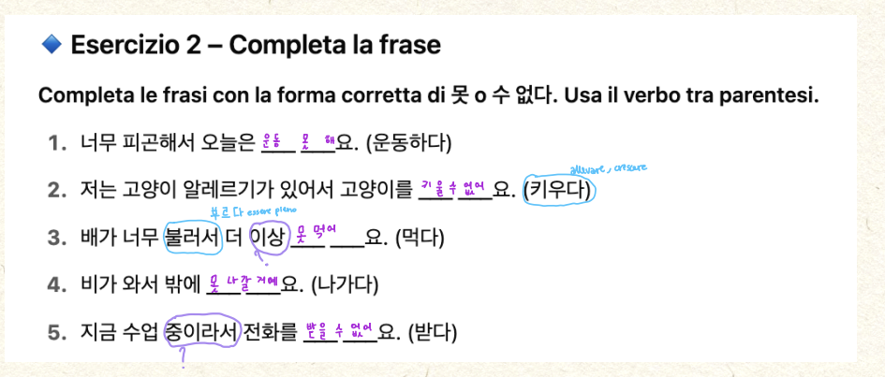




Come nasce il coreano?
목차

Slide 4




Come nasce il coreano?
목차

Slide 5
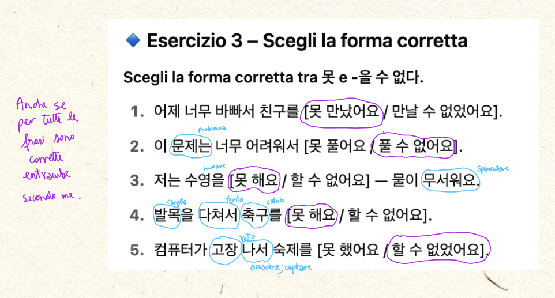
Come nasce il coreano?
목차

Slide 6
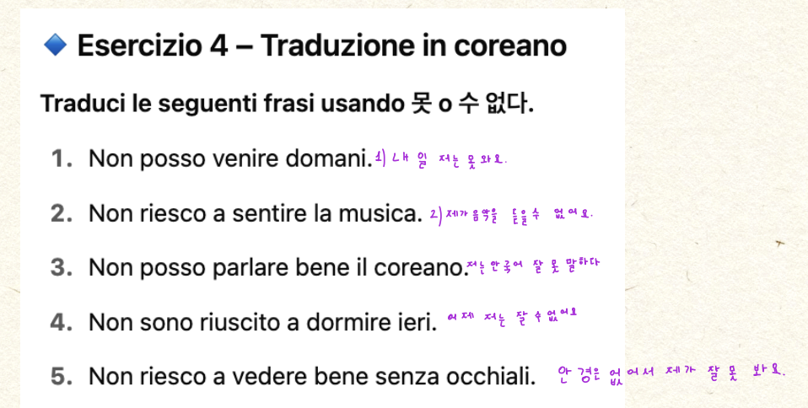


Come nasce il coreano?
목차

Slide 7



Come nasce il coreano?
목차

Slide 8
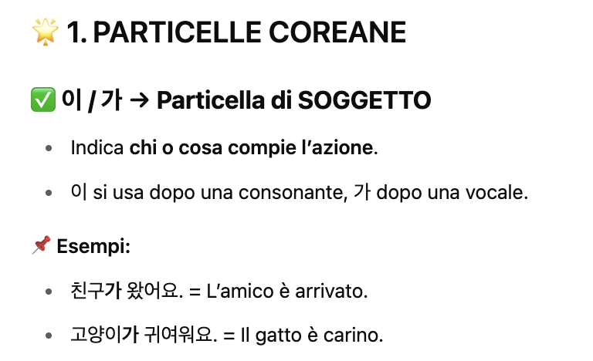
Come nasce il coreano?
목차

Slide 9
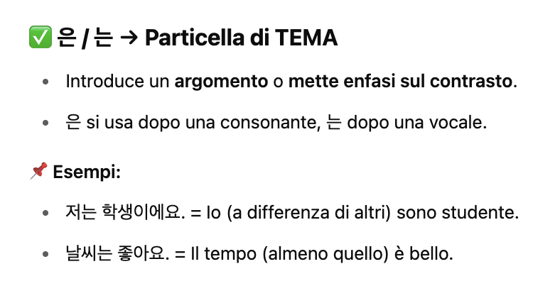
Come nasce il coreano?
목차

Slide 10
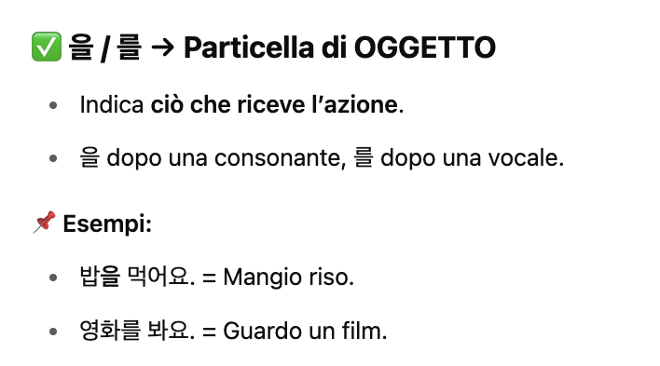
Come nasce il coreano?
목차

Slide 11
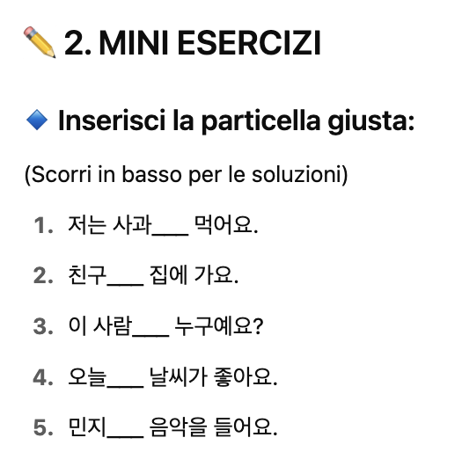
Come nasce il coreano?
목차

Slide 12
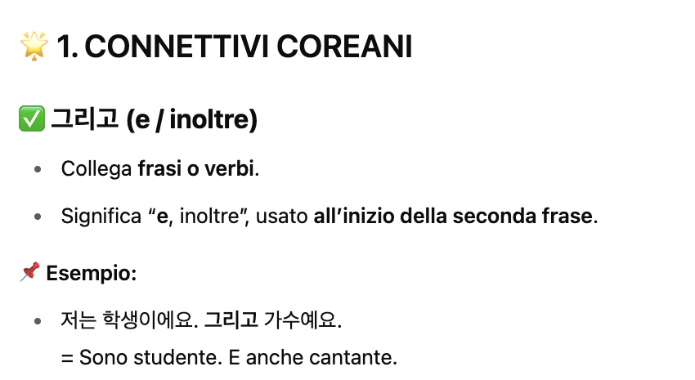
Come nasce il coreano?
목차

Slide 13
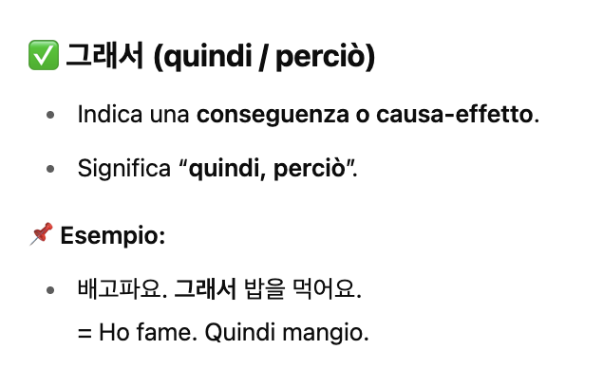
Come nasce il coreano?
목차

Slide 14
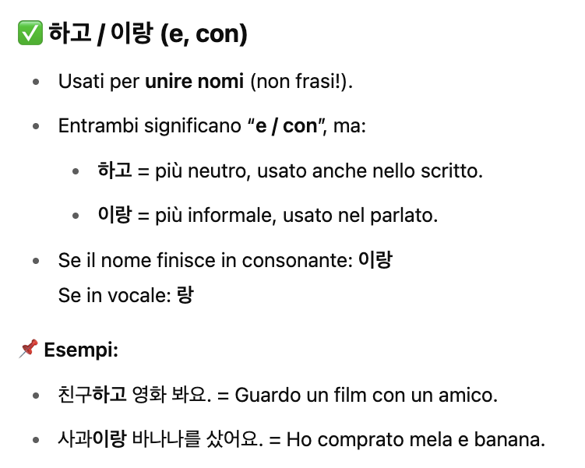
Come nasce il coreano?
목차

Slide 15
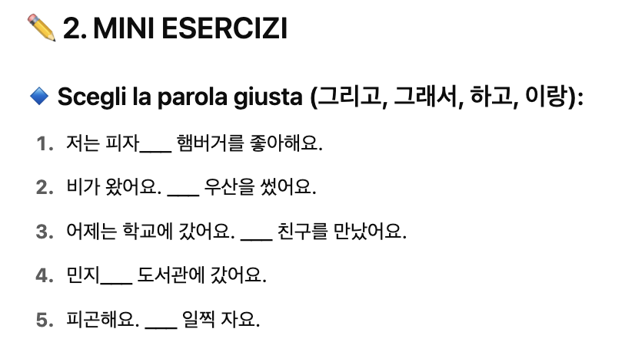
Come nasce il coreano?
목차

Slide 16
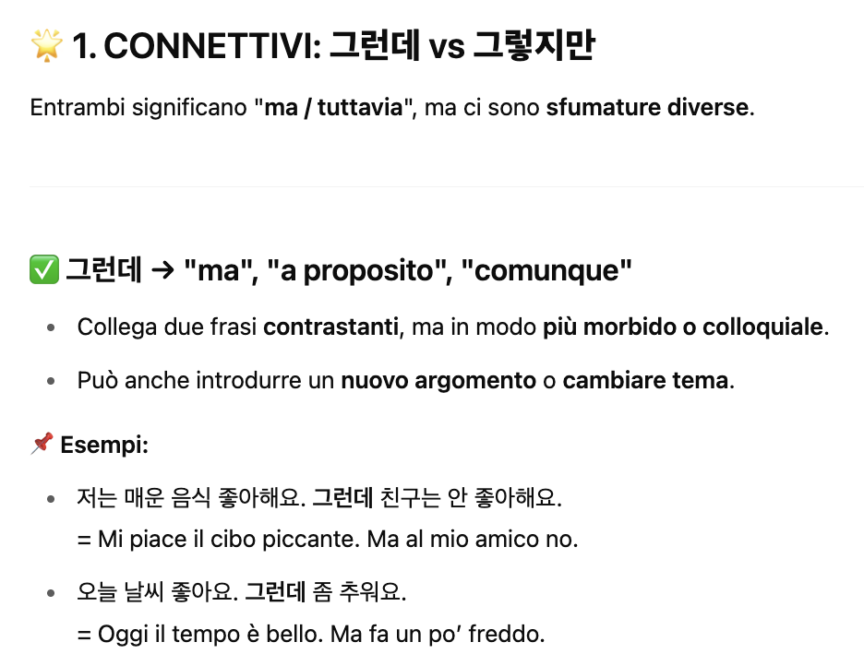


Come nasce il coreano?
목차

Slide 17
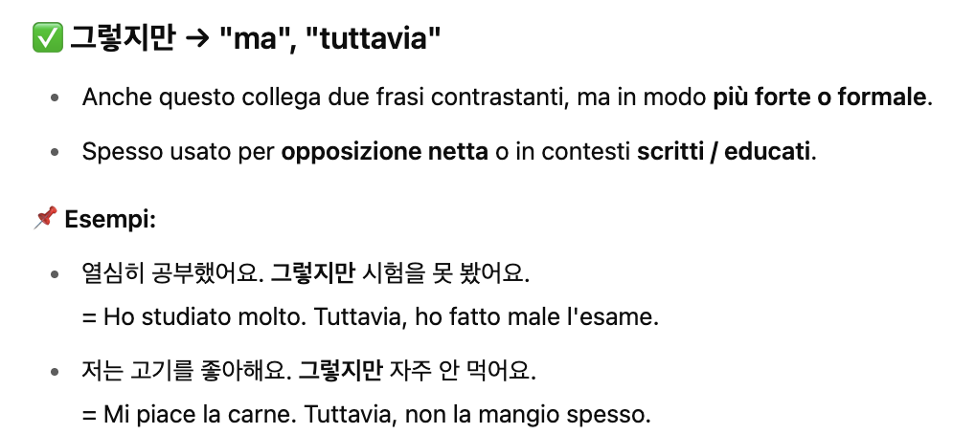
Come nasce il coreano?
목차

Slide 18
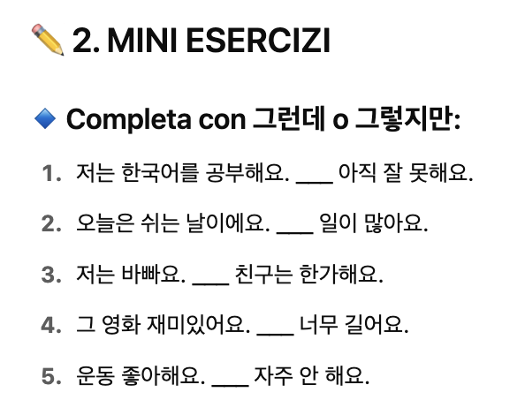
Come nasce il coreano?
목차

Slide 19
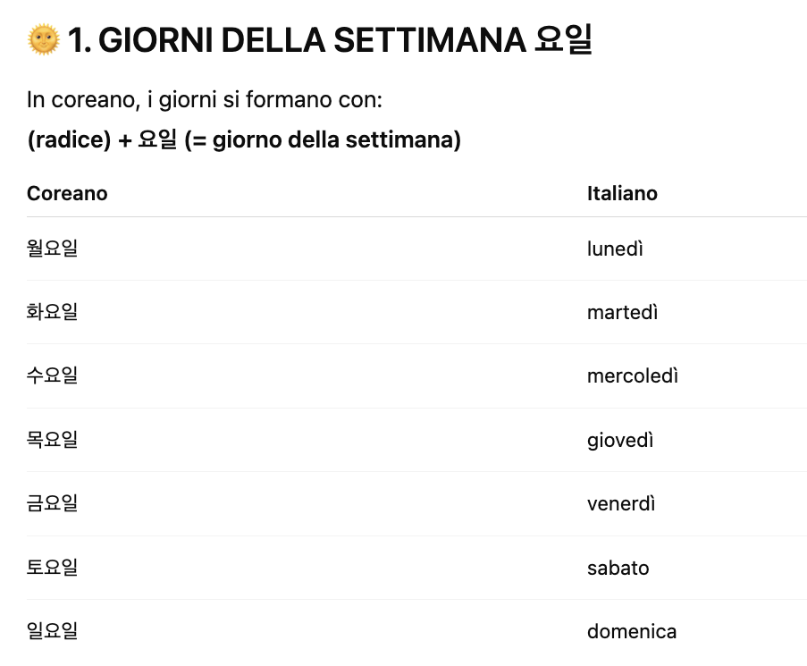
Come nasce il coreano?
목차

Slide 20
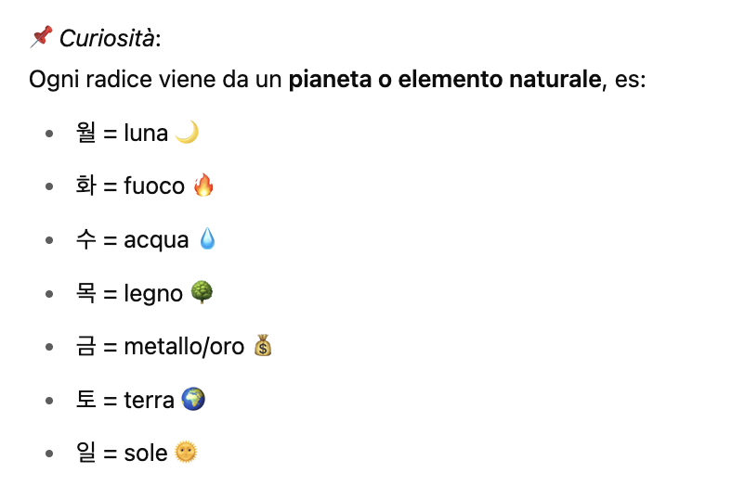
Come nasce il coreano?
목차

Slide 21
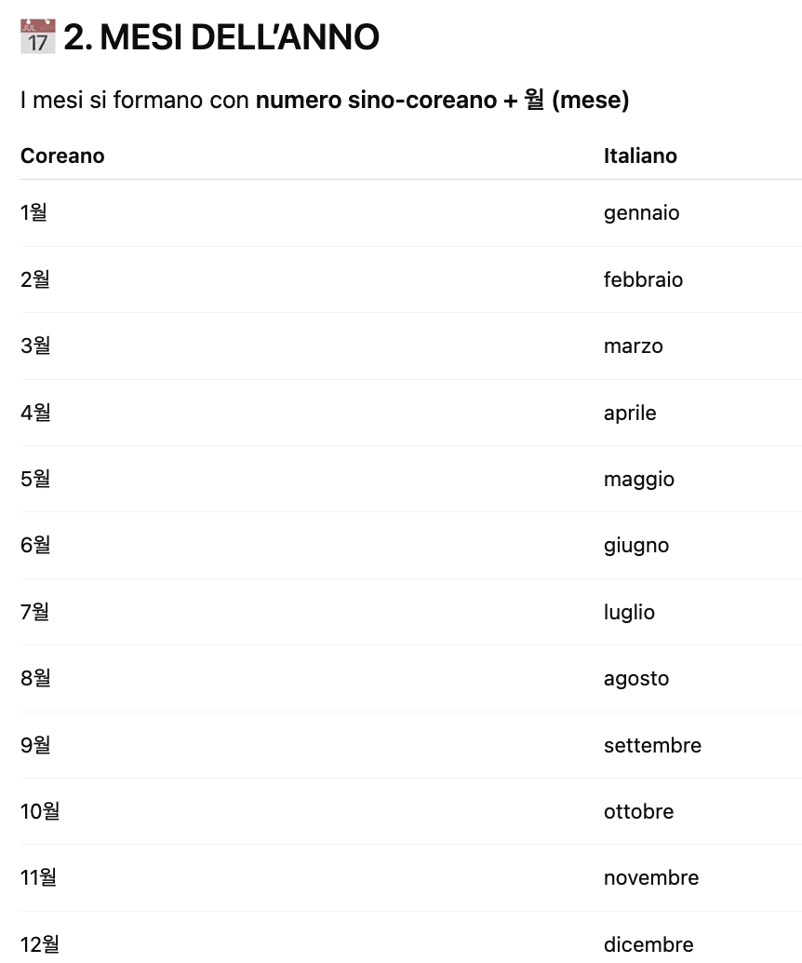
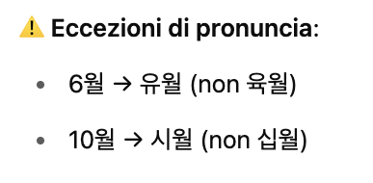
Come nasce il coreano?
목차

Slide 22
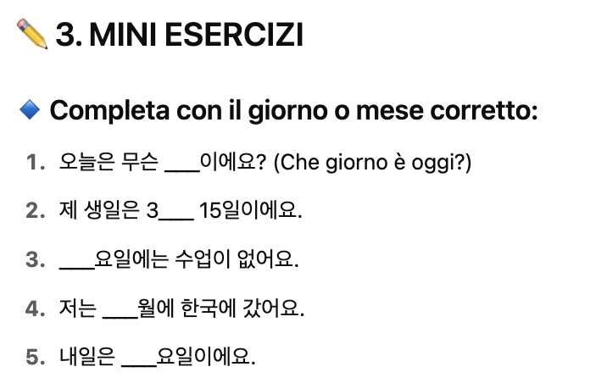
Come nasce il coreano?
목차

Slide 23
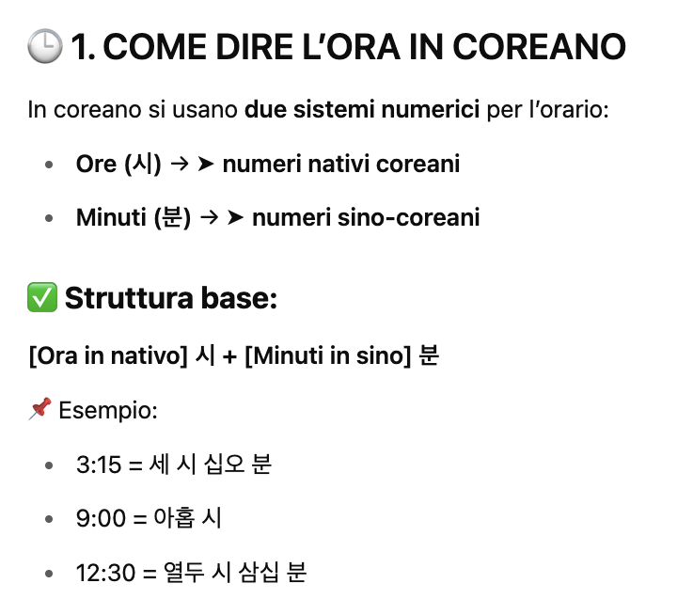
Come nasce il coreano?
목차

Slide 24
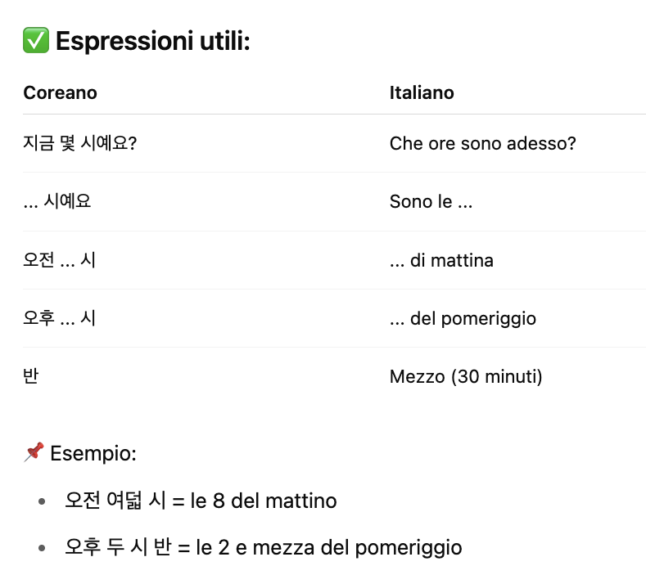
Come nasce il coreano?
목차

Slide 25
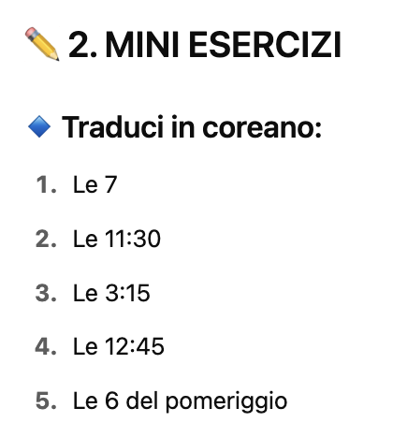
Come nasce il coreano?
목차

Slide 26
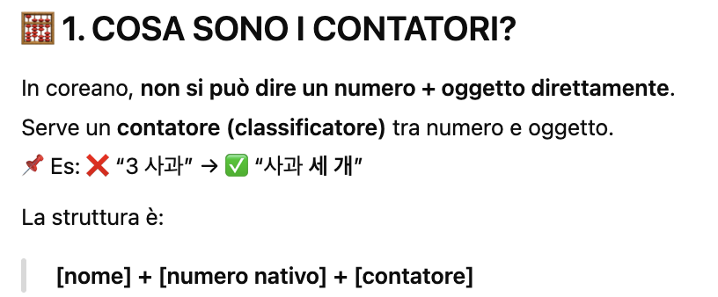
Come nasce il coreano?
목차

Slide 27
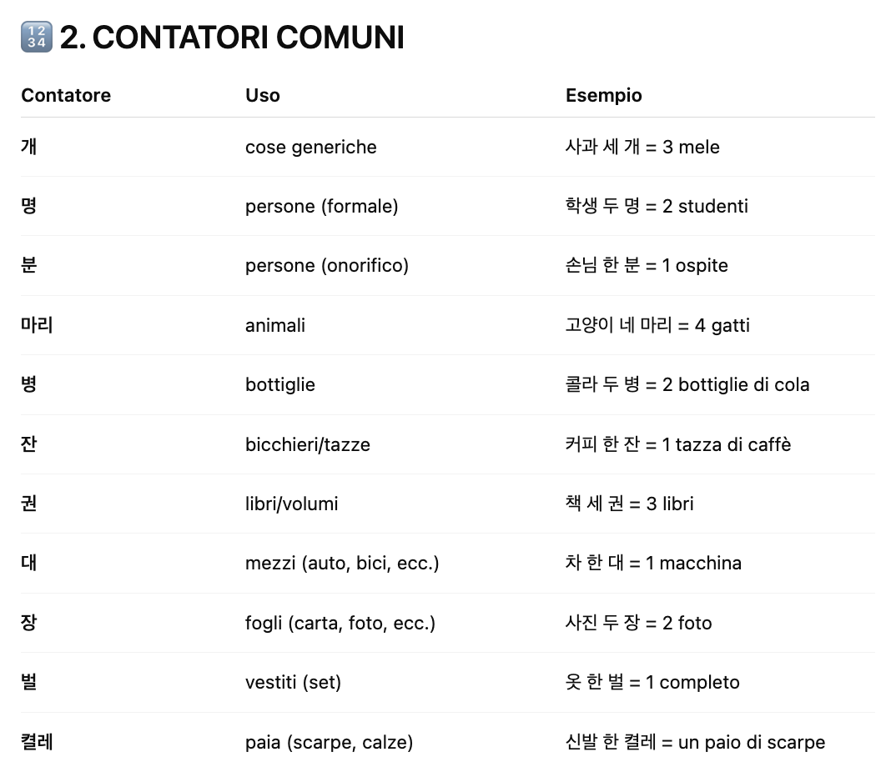
Come nasce il coreano?
목차

Slide 28
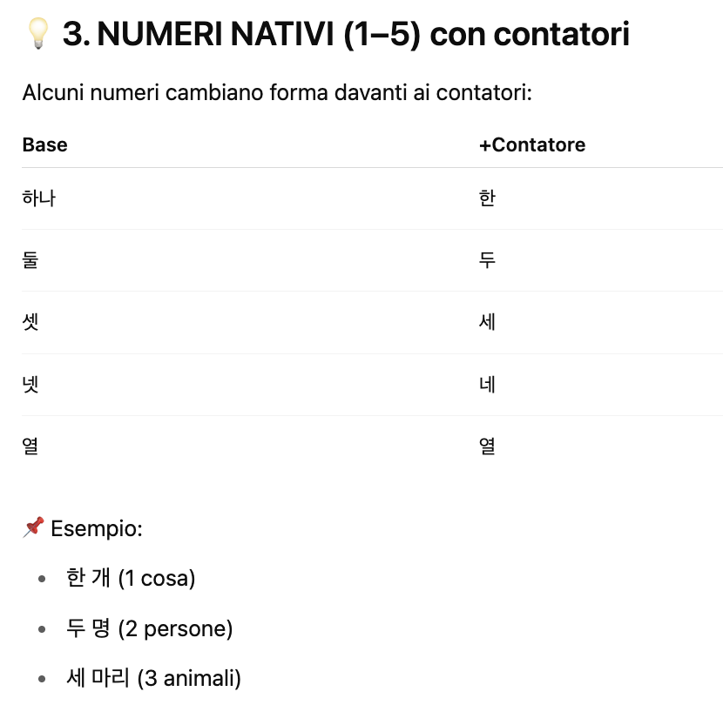
Come nasce il coreano?
목차

Slide 29
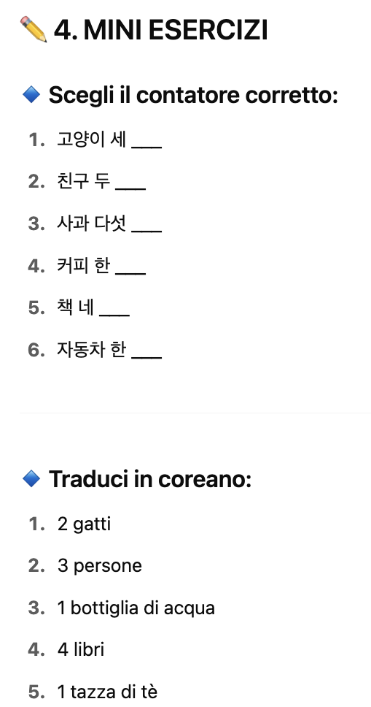
Come nasce il coreano?
목차

Slide 30
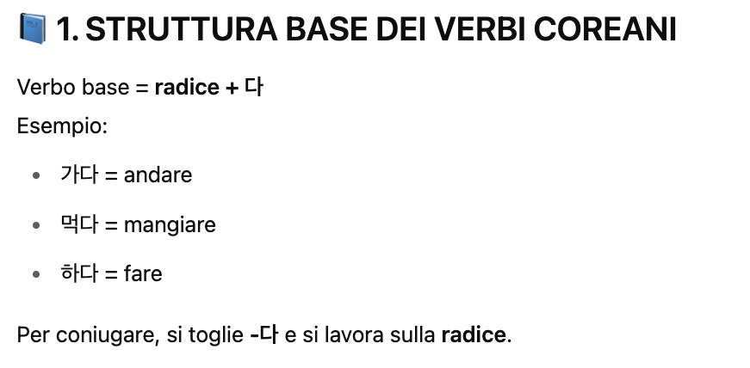
Come nasce il coreano?
목차

Slide 31
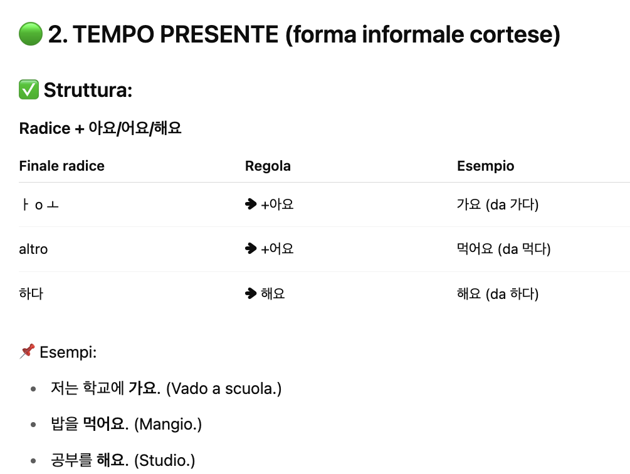
Come nasce il coreano?
목차

Slide 32
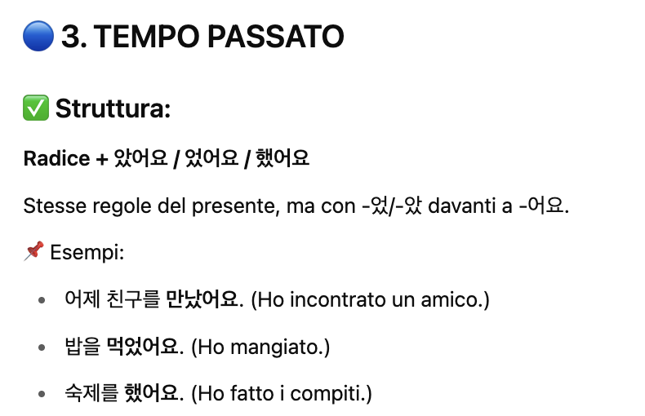
Come nasce il coreano?
목차

Slide 33
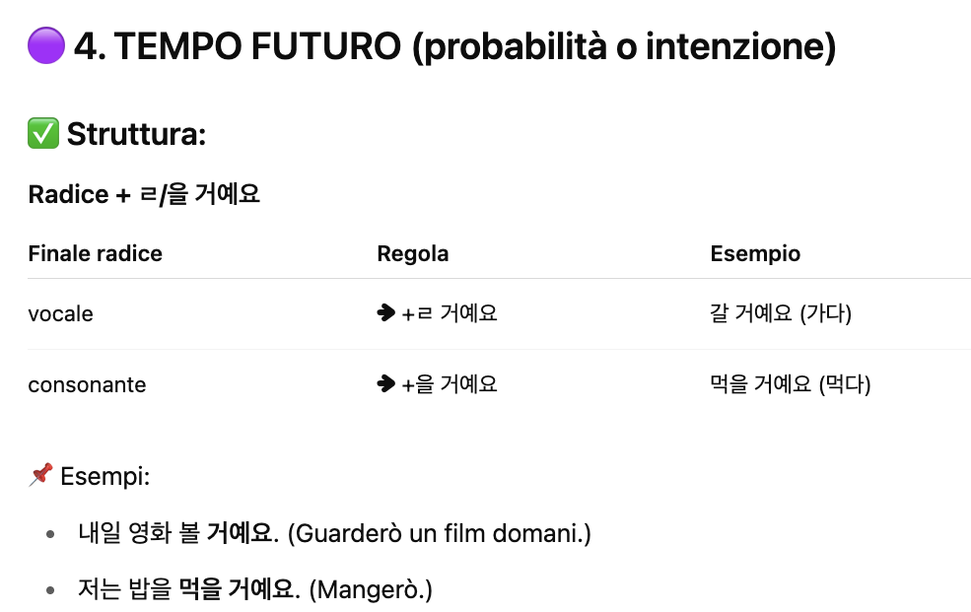
Come nasce il coreano?
목차

Slide 34
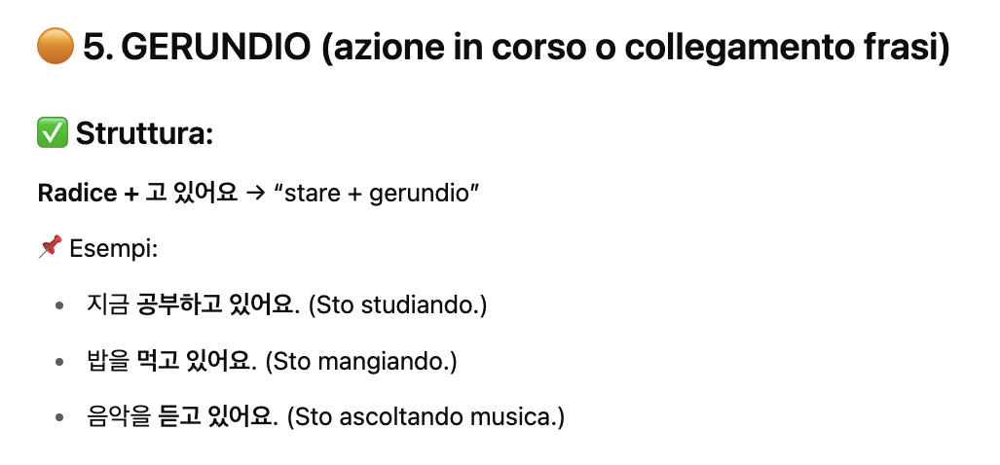
Come nasce il coreano?
목차

Slide 35
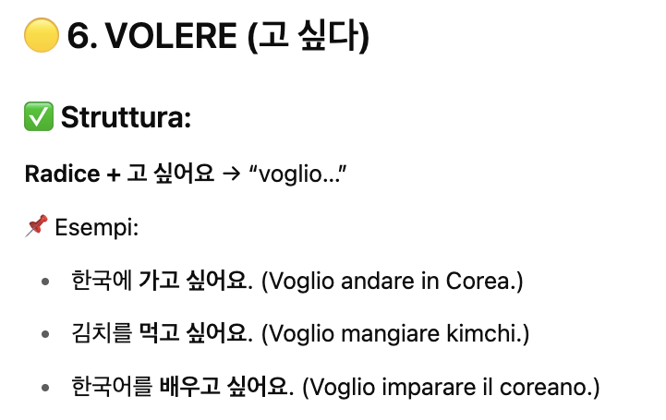
Come nasce il coreano?
목차

Slide 36
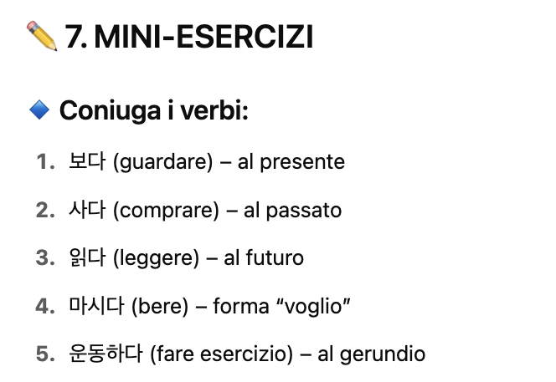
Come nasce il coreano?
목차

Slide 37
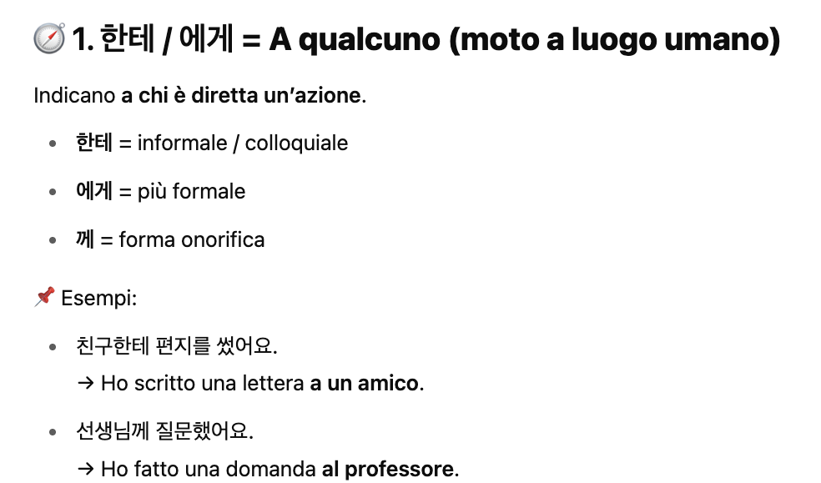
Come nasce il coreano?
목차

Slide 38
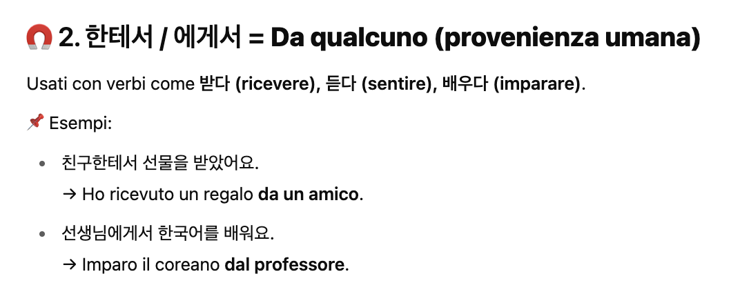
Come nasce il coreano?
목차

Slide 39
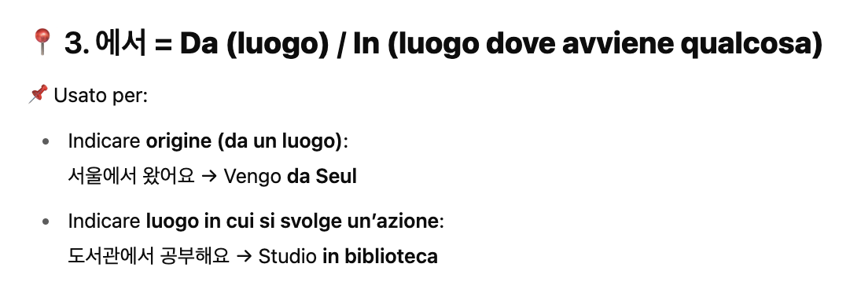
Come nasce il coreano?
목차

Slide 40
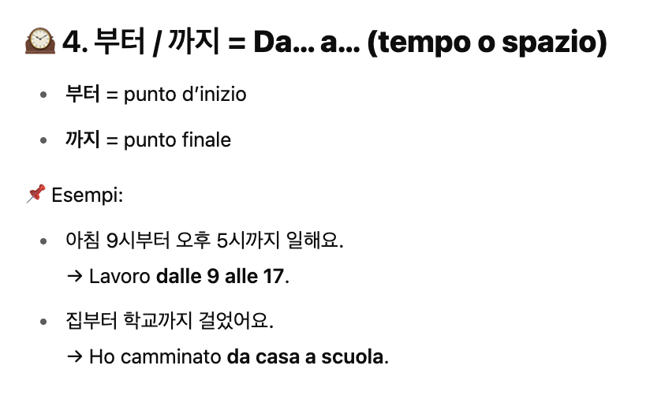
Come nasce il coreano?
목차

Slide 41
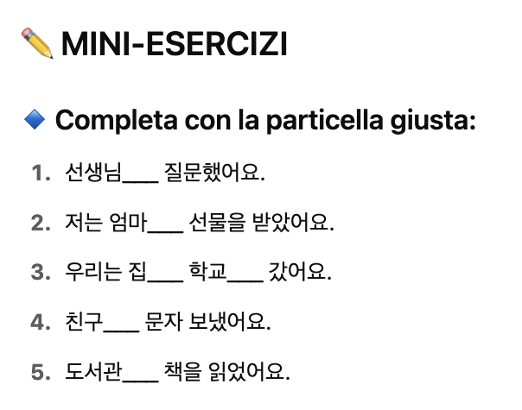
Come nasce il coreano?
목차

Slide 42
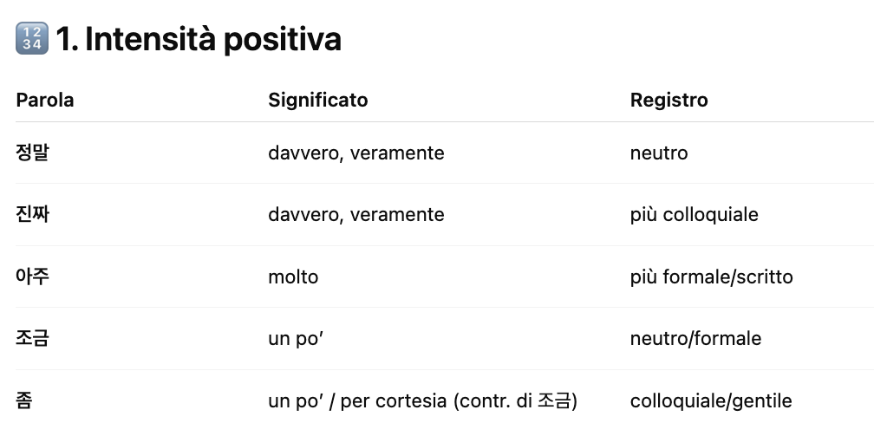
Come nasce il coreano?
목차

Slide 43
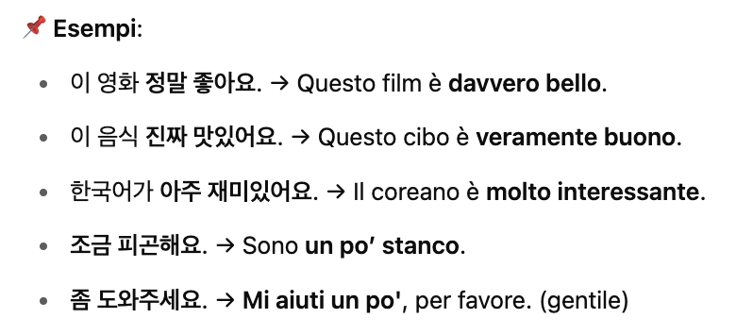
Come nasce il coreano?
목차

Slide 44
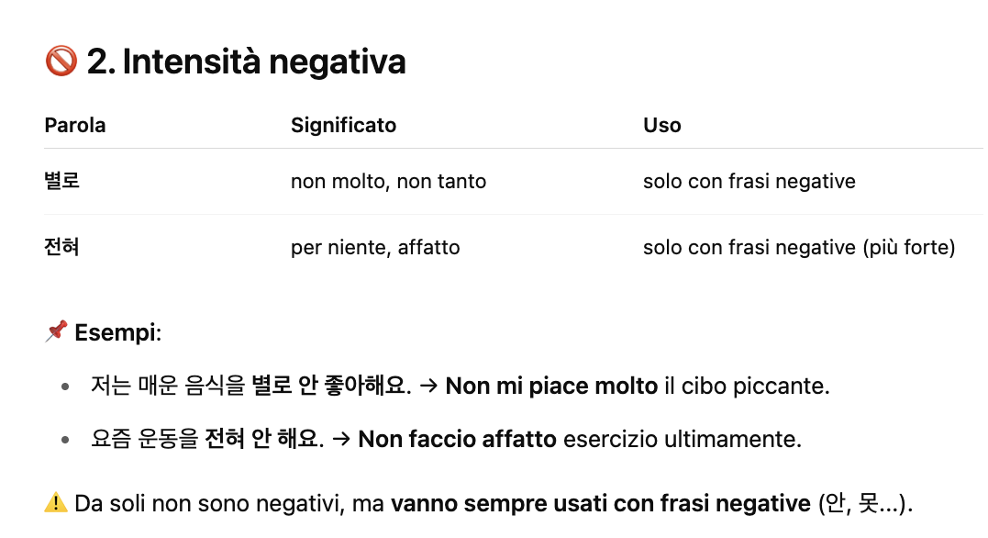
Come nasce il coreano?
목차

Slide 45
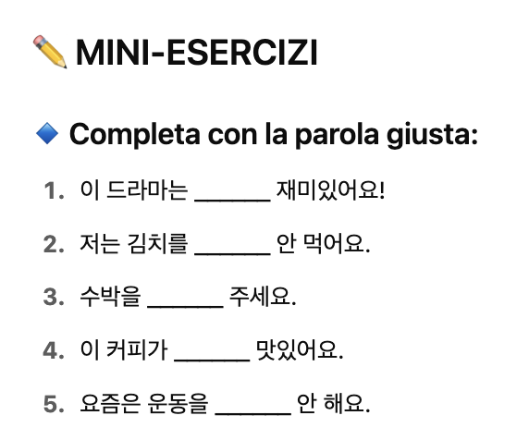
Come nasce il coreano?
목차

Slide 46
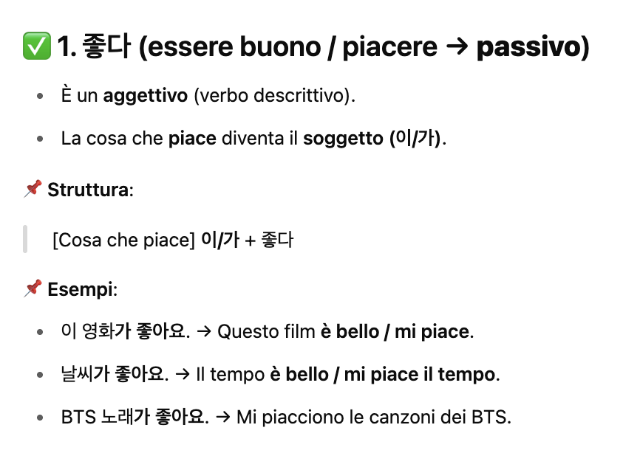
Come nasce il coreano?
목차

Slide 47
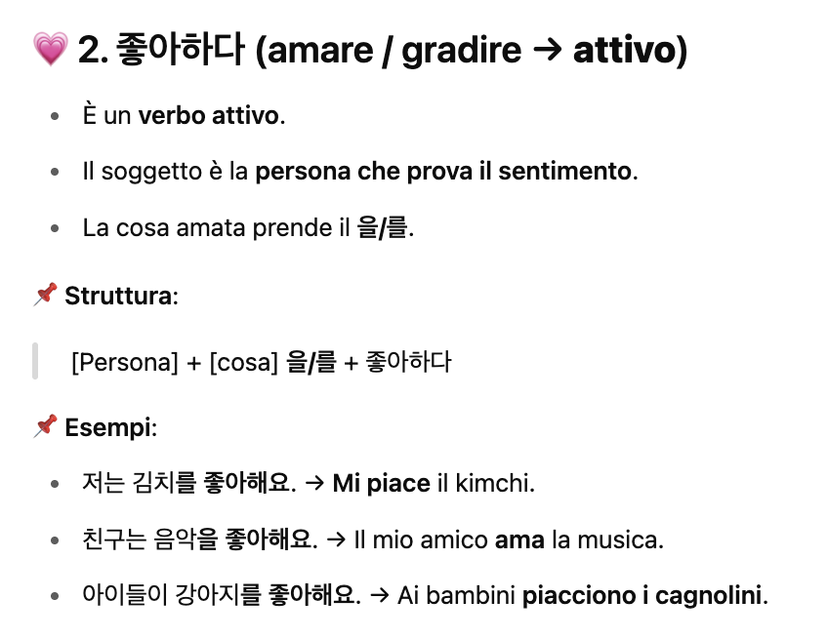
Come nasce il coreano?
목차

Slide 48
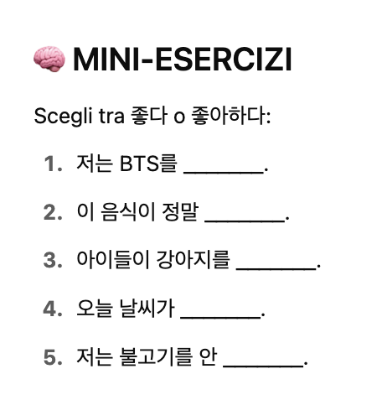
Come nasce il coreano?
목차

Slide 49
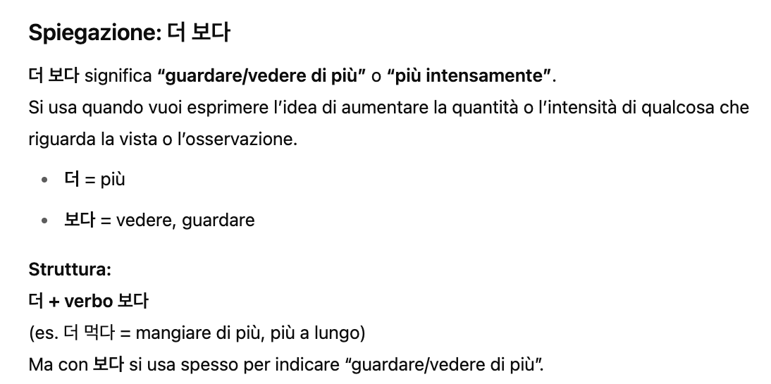
Come nasce il coreano?
목차

Slide 50
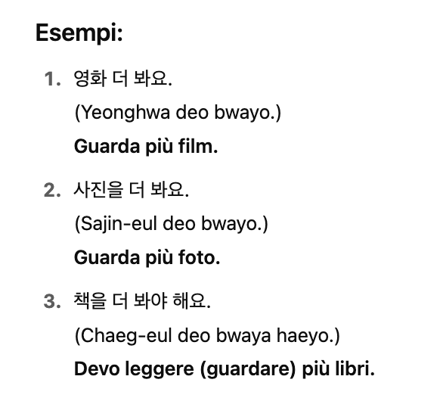
Come nasce il coreano?
목차

Slide 51
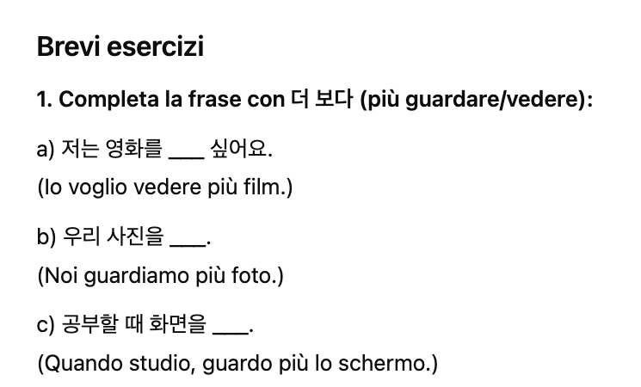
Come nasce il coreano?
목차

Slide 52

Come nasce il coreano?
목차

Slide 53

Come nasce il coreano?
목차

Slide 54

Come nasce il coreano?
목차

Slide 55

Come nasce il coreano?
목차

Slide 56

Come nasce il coreano?
목차

Slide 57

Come nasce il coreano?
목차

Slide 58

Come nasce il coreano?
목차

Slide 59




Come nasce il coreano?
목차

